Slide 1
EFECTES DE L'ACTIVITAT FÍSICA EN LA COGNICIÓ
Eric Roig Hierro
Gabriel Díaz Cobos
Marc Guillem Molins

Slide 2
EFECTES DE L'ACTIVITAT FÍSICA EN LA COGNICIÓ
Pesce (2012)
Pesce (2012)
MEDIADORS
MODERADORS
Mecanismes generadors a través dels quals l'exercici físic influeix en les Funcions Executives
Variables que influeixen en el sentit i/o la intensitat en la relació entre EXERCICI - COGNICIÓ

Slide 3
EFECTES DE L'ACTIVITAT FÍSICA EN LA COGNICIÓ
Pesce (2012)
Mecanismes generadors a través dels quals l'exercici físic influeix en les FE
Variables que influeixen en el sentit i/o la intensitat en la relació entre E-C
MEDIADORS
MODERADORS
CHRONIC EXERCISE RESEARCH
ACUTE EXERCISE RESEARCH
Capacitat Cardiovascular
Circulació Sanguínia
Estructura Cerebral
Estimulació Neurotròfica
Connectivitat funcional
Volum Matèria Gris
Recursos assignables a les tasques cognitives:
Atenció i Motivació.
Perspectiva cognitiva-psicològica: Exitació
Perspectives psico-fisiològiques:
Catecolamines (neurotransmissors) i
Factors neurotròfics.
CADENES MEDIADORES (Etnier, 2008)
Hillman, 2008; 2012; 2016

Slide 4
EFECTES DE L'ACTIVITAT FÍSICA EN LA COGNICIÓ
Pesce (2012)
Mecanismes generadors a través dels quals l'exercici físic influeix en les FE
Variables que influeixen en el sentit i/o la intensitat en la relació entre E-C
MEDIADORS
MODERADORS
CHRONIC EXERCISE RESEARCH
ACUTE EXERCISE RESEARCH
Capacitat Cardiovascular
Evolutivament hem estat dissenyats per moure’ns i expressar-nos movent-nos.
El cervell que tenim avui en dia és un cervell que es va formar per mitjà de l’exercici físic
L’activitat física regular és la millor mesura preventiva per a la salut cardiovascular.
Gómez-Pinilla, 2010
Flux sanguini Cerebral
El flux sanguini cerebral es manifesta considerablement amb l’exercici físic degut a l'augment de la producció cardíaca durant l'activitat. Es relaciona el volum de sang cerebral i l'oxigenació cerebral. Cal investigar per conèixer quina durada té l’efecte.
Rooks et al.
2010,

Slide 5
EFECTES DE L'ACTIVITAT FÍSICA EN LA COGNICIÓ
Pesce (2012)
Mecanismes generadors a través dels quals l'exercici físic influeix en les FE
Variables que influeixen en el sentit i/o la intensitat en la relació entre E-C
MEDIADORS
MODERADORS
CHRONIC EXERCISE RESEARCH
ACUTE EXERCISE RESEARCH
Capacitat Cardiovascular
Circulació Sanguínia
Estructura Cerebral
Estimulació Neurotròfica
Connectivitat funcional
Volum Matèria Gris
ACTIVACIÓ SNC
Recursos assignables a les tasques cognitives:
Atenció i Motivació.
Perspectiva cognitiva-psicológica: Exitació
Perspectives psico-fisiològiques:
Catecolamines (neurotransmissors) i
Factors neurotròfics.
CONNECTIVITAT NEURONAL
CADENES MEDIADORES (Etnier, 2008)
Hillman, 2008; 2012; 2016

Slide 6
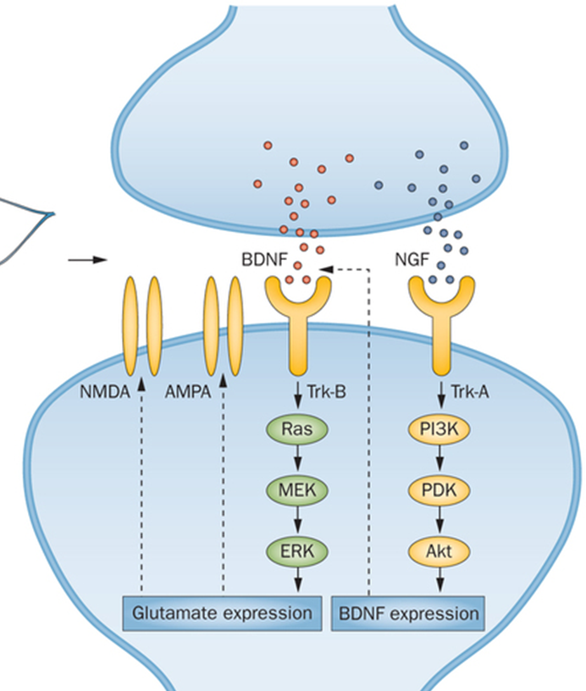
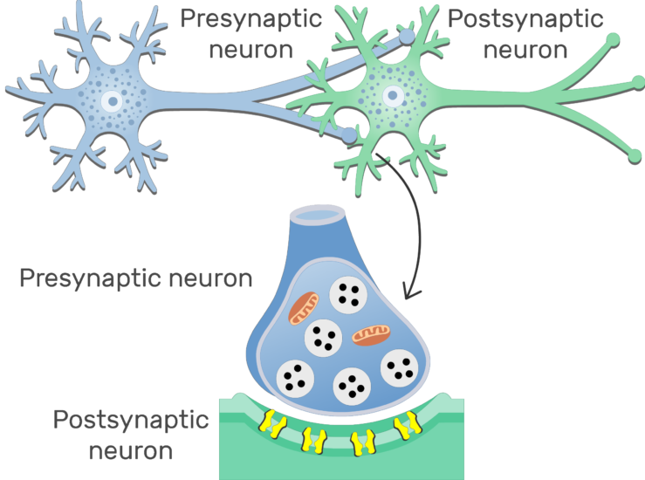
EFECTES DE L'ACTIVITAT FÍSICA EN LA COGNICIÓ
CONNECTIVITAT NEURONAL
NEUROTRANSMISSORS
NEURONES
* CATECOLAMINES
Inclouen Adrenalina, Norepinefrina i Dopamina
Morris, 2016
FACTOR NEUROTRÒFIC
* BDNF
* IGF-1 (creixement Insulina1)
* VEGF (Endotelial vascular)
Gómez-Pinilla, & Feng, 2012
SINAPSIS

Slide 7
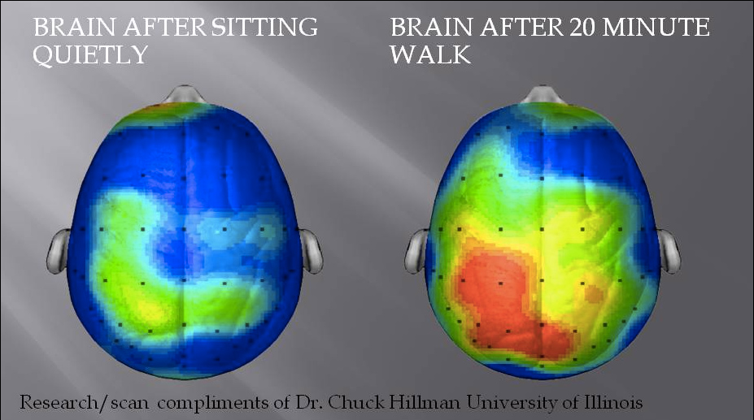
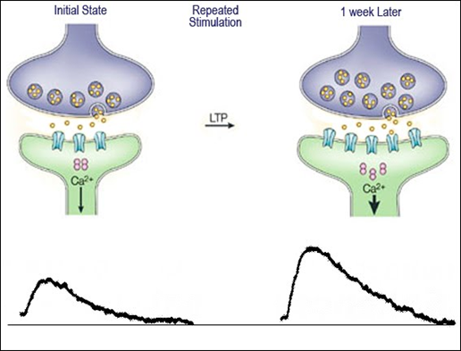
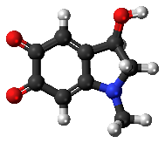
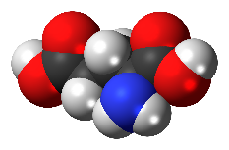
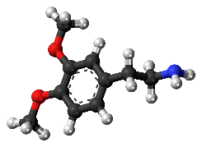
EFECTES DE L'ACTIVITAT FÍSICA EN LA COGNICIÓ
CONNECTIVITAT NEURONAL
CHRONIC EXERCISE RESEARCH
Hillman, 2016. Be Smart, Exercise Your Heart
COMPONENTS QUÍMICS
Estimulació Neurotròfica i Connectivitat funcional
Alliberament de factors neurotròfics que potencien la neurogènesi, plasticitat i sinapsis.

Slide 8
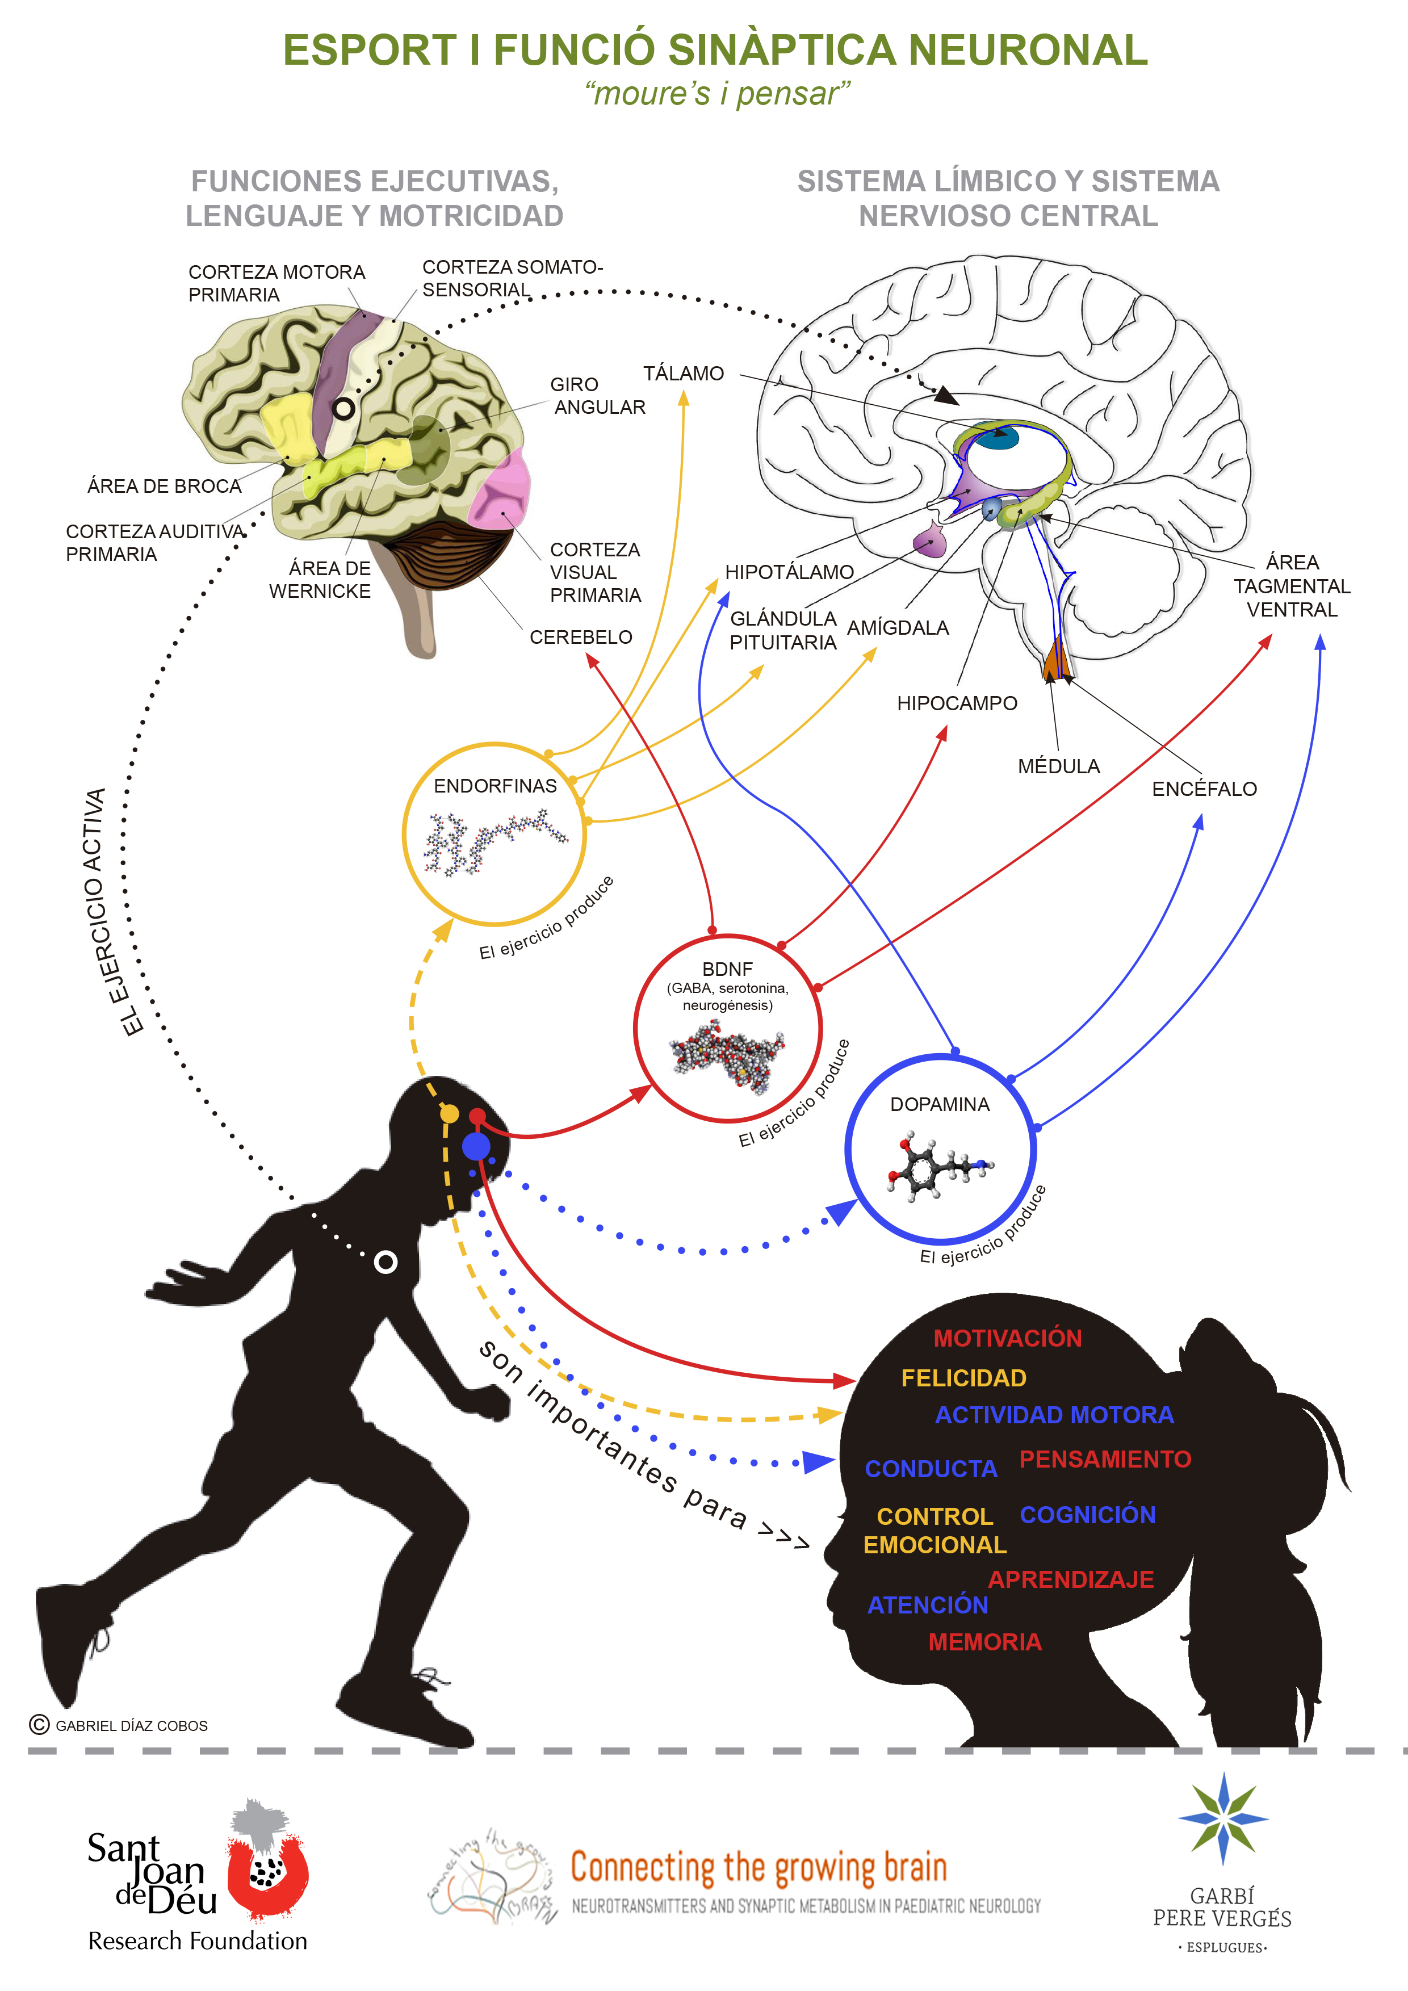
Mecanismes generadors a través dels quals l'exercici físic influeix en les FE
MEDIADORS
CHRONIC EXERCISE RESEARCH
ACUTE EXERCISE RESEARCH
Capacitat Cardiovascular
Circulació Sanguínia
Estructura Cerebral
Estimulació Neurotròfica
Connectivitat funcional
Volum Matèria Gris
Perspectives psico-fisiològiques
Recursos assignables tasques cognitives
Etnier, 2008; Hillman, 2016;
Chaddock, 2010, Gómez-Pinilla, 2010

Slide 9
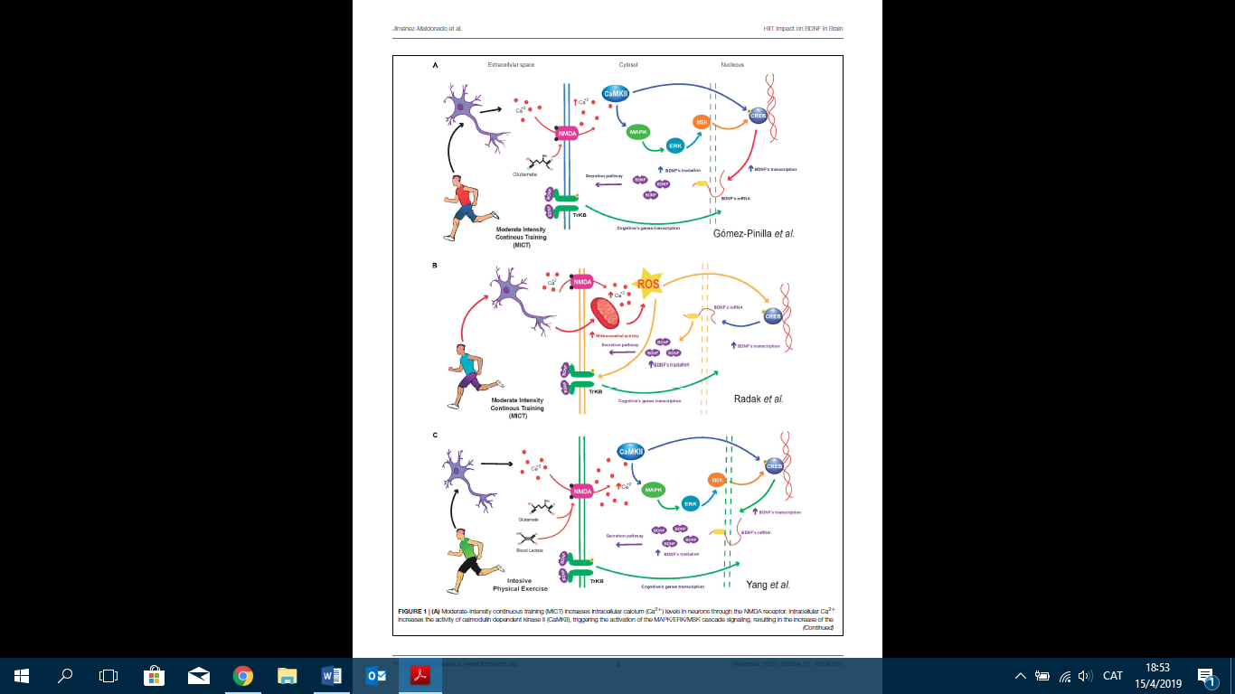
EFECTES DE L'ACTIVITAT FÍSICA EN LA COGNICIÓ
ELS FACTORS NEUROTRÒFICS
CHRONIC EXERCISE RESEARCH
MEDIADORS
ACUTE EXERCISE RESEARCH
Moderate Intensity Continous
L’EF augmenta els nivells intracel.lulars de Ca2C en les cèl.lules neuronals; Activa CaMKII i augmenta la via MAP-K cap a la proteïna
CRE-Binding i en activar-la dona resposta amb la segregació de BDNF
Gómez-Pinilla, 2010
Intensive Physical Exercise
L’increment en la intensitat (80%) permet que algunes molècules sistemàtiques com l’àcid làctic arribin a les neurones i augmentin l'activitat del receptor NMDA per augmentar la concentració de Ca2C en neurones; de CaMKII, i
MAP-K per augmentar el BDNF
Yang et al. 2010

Slide 10


EFECTES DE L'ACTIVITAT FÍSICA EN LA COGNICIÓ
Pesce (2012)
Mecanismes generadors a través dels quals l'exercici físic influeix en les FE
Variables que influeixen en el sentit i/o la intensitat en la relació entre E-C
MEDIADORS
MODERADORS
CHRONIC EXERCISE RESEARCH
ACUTE EXERCISE RESEARCH
EZAnalyze Results Report - Descriptive Statistics
 | AF.Intensa | FCMin | FCMax
N Valid: | 50 | 50 | 50
N Missing: | 1 | 1 | 1
Mean: | 0:01:58 | 94,920 | 188,100
Median: | 0:01:56 | 93,000 | 187,000
Mode: | 0:01:56 | 92,000 | 187,000
Std. Dev: | 0:00:17 | 17,880 | 14,901
Range: | 0:01:18 | 80,000 | 62,000
Minimum Value: | 0:01:31 | 63,000 | 162,000
Maximum Value: | 0:02:50 | 143,000 | 224,000
>180 batecs/min (FCM)
Intensitat alta
(Dalleck & Dalleck, 2008).
Una sola sessió HIIT augmenta significativament els nivells de BDNF del plasma perifèric amb efecte immediat.
60-min després de la sessió d'HIIIT les concentracions de BDNF tornen al nivel basal (Cabral-Santos et al., 2016).

Slide 11
EFECTES DE L'ACTIVITAT FÍSICA EN LA COGNICIÓ
Pesce (2012)
Mecanismes generadors a través dels quals l'exercici físic influeix en les FE
Variables que influeixen en el sentit i/o la intensitat en la relació entre E-C
MEDIADORS
MODERADORS
CHRONIC EXERCISE RESEARCH
ACUTE EXERCISE RESEARCH
Influència de l'exercici físic en els processos cognitius (canvis biològics)
AF-HITT té una incidència directa en l’estat d’Excitació
Activació dels cossos cel·lulars que contenen Noradrenalina
Estat d’activació neurològic a partir del qual el sistema cerebral s’implica en la modulació del sistema nerviós i activa el sistema límbic
Els factors neurotròfics estan involucrats amb el
manteniment i la plasticitat
de l'estructura i funció del cervell
i per tant amb
l'aprenentatge i la memòria
(Lambourne; Tomporowski, 2010).
Mora, 2016; Manes 2018
Van Praag, 2008;
Voss, Erickson, et al., 2010

Slide 12
EFECTES DE L'ACTIVITAT FÍSICA EN LA COGNICIÓ
Pesce (2012)
Mecanismes generadors a través dels quals l'exercici físic influeix en les FE
Variables que influeixen en el sentit i/o la intensitat en la relació entre E-C
MEDIADORS
MODERADORS
CHRONIC EXERCISE RESEARCH
ACUTE EXERCISE RESEARCH
Influència de l'exercici físic en el rendiment acadèmic
Intervenció de FitKids (8/9 anys)
Millora pre/post test en:
rendiment cognitiu i funció cerebral
* Rendiment acadèmic
* Velocitat de processament
* Tasques: atenció, inhibició i flexibilitat cognitiva
AF mig/intensa diària en temps escolar, durant 3 anys (90 min/set)
* Rendiment acadèmic:
Lectura composta; Ortografia i Matemàtiques
AF 45min/dia (temps escolar) + AF Neuromuscular opcional (60min/set). Duració de 3 anys.
* Alfabetització
* Matemàtiques
Donnelly et al. (2009)
Ericsson (2008)
Hillman et al. (2014)

Slide 13
EFECTES DE L'ACTIVITAT FÍSICA EN LA COGNICIÓ
Pesce (2012)
Mecanismes generadors a través dels quals l'exercici físic influeix en les FE
Variables que influeixen en el sentit i/o la intensitat en la relació entre AF-C
MEDIADORS
MODERADORS
CHRONIC EXERCISE RESEARCH
ACUTE EXERCISE RESEARCH
Freqüència de l'entrenament
Durada de la intervenció
Les característiques de la tasca de l'exercici
La intensitat
Durada de l'exercici
EDAT - GÈNERE - CONDICIÓ FÍSICA
Els tipus de rendiment cognitiu
Tasques que treballen funcions cognitives de nivell superior (FE)
Tasques no Executives
Habilitats coordinatives
Diferències individuals en l'expertesa cognitiva específica de l'esport
Les característiques dels participants
INTERÉS FE
(Etnier i Chang, 2009)
(Pesce, 2009)

Slide 14
EFECTES DE L'ACTIVITAT FÍSICA EN LA COGNICIÓ
Pesce (2012)
Mecanismes generadors a través dels quals l'exercici físic influeix en les FE
Variables que influeixen en el sentit i/o la intensitat en la relació entre E-C
MEDIADORS
MODERADORS
CHRONIC EXERCISE RESEARCH
ACUTE EXERCISE RESEARCH
Focus predominant en la moderació i mediació tenint en compte paràmetres quantitatius de l'exercici i les seves conseqüències fisiològiques
Relació dosi i resposta entre AF i resultats amb finalitat prescriptiva
VISIÓ QUANTITATIVA
Bouchard, 2004; Lee, 2008
VISIÓ QUALITATIVA
American College of Sports Medicine
Garber et al., 2011
Necessitat de considerar tant la quantitat com la qualitat de l'exercici.

Slide 15
EFECTES DE L'ACTIVITAT FÍSICA EN LA COGNICIÓ
Pesce (2012)
Mecanismes generadors a través dels quals l'exercici físic influeix en les FE
Variables que influeixen en el sentit i/o la intensitat en la relació entre E-C
MEDIADORS
MODERADORS
CHRONIC EXERCISE RESEARCH
ACUTE EXERCISE RESEARCH
ASPECTES NO FÍSICS DE LES TASQUES: Demandes cognitives o coordinatives inherents a la tasca
CARACTERÍSTIQUES QUALITATIVES
TIPUS D'ACTIVITAT REALITZADA: Córrer, ciclisme, etc (Lambourne & Tomporowski, 2010)
DEMANDES METABÒLIQUES o NEUROMUSCULARS (Voss et al, 2011)
SOBRE DESENVOLUPAMENT: Aeròbic, resistència, entrenament perceptiu o al seva combinació (Fedewa & Ahn, 2011)
American College of Sports Medicine
Garber et al., 2011
Necessitat de considerar tant la quantitat com la qualitat de l'exercici.

Slide 16
EFECTES DE L'ACTIVITAT FÍSICA EN LA COGNICIÓ
Pesce (2012)
Mecanismes generadors a través dels quals l'exercici físic influeix en les FE
Variables que influeixen en el sentit i/o la intensitat en la relació entre E-C
MEDIADORS
MODERADORS
CHRONIC EXERCISE RESEARCH
ACUTE EXERCISE RESEARCH
Hill et al (2010): Els efectes de l'exercici sobre la cognició poden diferir en funció de la complexitat coordinativa i cognitiva de les tasques
Best (2010) i Tomporowski (2008):
Poques evidències sobre la incidència dels aspectes qualitatius.
Amplia variabilitat de la definició dels aspectes qualitatius.
Necessitat d'evidències interdisciplinars.

Slide 17
EFECTES DE L'ACTIVITAT FÍSICA EN LA COGNICIÓ
Pesce (2012)
Mecanismes generadors a través dels quals l'exercici físic influeix en les FE
Variables que influeixen en el sentit i/o la intensitat en la relació entre E-C
MEDIADORS
MODERADORS
CHRONIC EXERCISE RESEARCH
ACUTE EXERCISE RESEARCH
Paper que hi juga la complexitat coordinativa de les tasques
Implicacions en recerca durant l'envelliment
Efectes posteriors: implicacions en contextos d'aprenentatge
Hill et al (2010): Els efectes de l'exercici sobre la cognició poden diferir en funció de la complexitat coordinativa i cognitiva de les tasques
Best (2010) i Tomporowski et al (2008):
Poques evidències sobre la incidència dels aspectes qualitatius.
Amplia variabilitat de la definició dels aspectes qualitatius.
Necessitat d'evidències interdisciplinars.

Slide 18
EFECTES DE L'ACTIVITAT FÍSICA EN LA COGNICIÓ
Pesce (2012)
Mecanismes generadors a través dels quals l'exercici físic influeix en les FE
Variables que influeixen en el sentit i/o la intensitat en la relació entre E-C
MEDIADORS
MODERADORS
CHRONIC EXERCISE RESEARCH
ACUTE EXERCISE RESEARCH
Relació amb l'experiència esportiva (coneixements previs)
Interrelació entre condició física i els resultats d'expertesa cognitiva
Beneficis cognitius d'entrenaments que integren reptes coordinatius i cognitius a l'entrenament físic
Hill et al (2010): Els efectes de l'exercici sobre la cognició poden diferir en funció de la complexitat coordinativa i cognitiva de les tasques
Best (2010) i Tomporowski et al (2008):
Poques evidències sobre la incidència dels aspectes qualitatius.
Amplia variabilitat de la definició dels aspectes qualitatius.
Necessitat d'evidències interdisciplinars.

Slide 19
EFECTES DE L'ACTIVITAT FÍSICA EN LA COGNICIÓ
Pesce (2012)
Mecanismes generadors a través dels quals l'exercici físic influeix en les FE
Variables que influeixen en el sentit i/o la intensitat en la relació entre E-C
MEDIADORS
MODERADORS
CHRONIC EXERCISE RESEARCH
ACUTE EXERCISE RESEARCH
GROSS-MOTOR COGNITIVE TRAINING
Desafien les Funcions Executives
RECERCA JOVES ESPORTISTES
APRENENTATGE MOTOR
INVESTIGACIÓ EDUCATIVA
Estudis que integren experiència i creativitat.
Investigacions sobre com les característiques qualitatives de l'exercici afecten la cognició d'alt nivell.
Complexitat de les tasques
i l'esforç cognitiu
Intervencions polifacètiques que ajuden al desenvolupament de les FE, que s'ajusten a demandes cognitives, físiques i afectives.

Slide 20
EFECTES DE L'ACTIVITAT FÍSICA EN LA COGNICIÓ
Pesce (2012)
Mecanismes generadors a través dels quals l'exercici físic influeix en les FE
Variables que influeixen en el sentit i/o la intensitat en la relació entre E-C
MEDIADORS
MODERADORS
CHRONIC EXERCISE RESEARCH
ACUTE EXERCISE RESEARCH
GROSS-MOTOR COGNITIVE TRAINING
Desafien les Funcions Executives
Potencial significatiu per aprofitar els avantatges cognitius de la participació en activitats que impliquen esforços físics i mentals.
Identificar quina "dosi" de demandes coordinatives i cognitives de les tasques físiques és adequada per assolir el punt òptim de repte i obtenir majors beneficis cognitius segons l'edat i el nivell d'habilitat motriu.
Visió integradora de les característiques qualitatives i quantitatives de l'entrenament en l'exercici físic que ajuda al desenvolupament i manteniment de les FE = activitat física de qualitat

Slide 21
EFECTES DE L'ACTIVITAT FÍSICA EN LA COGNICIÓ
Davidson et al (2008)
La cognició madura es caracteritza per habilitat que permeten ...
Components clau del control cognitiu
EXECUTIVE FUNCTIONS
WORKING MEMORY
Mantenir la informació, incloent-hi estructures representatives complicades, manipular-la mentalment i actuar en base aquesta.
Prediccions de desenvolupament
Interrelacions
Possible independència
INHIBITION
Actuar més enllà de l'impuls, bassant-se en l'elecció, exercitar l'autocontrol (o l'autoregulació) resistint conductes inapropiades i responent adequadament.
COGNITIVE FLEXIBILITY
Adaptar el comportament de forma ràpida i flexible a les situacions canviants.

Slide 22
EFECTES DE L'ACTIVITAT FÍSICA EN LA COGNICIÓ
EXECUTIVE FUNCTIONS
Diamond & Ling (2016)
WORKING MEMORY
Pensar abans d'actuar
Resistir tentacions o reaccions impulsives
Mantenir el focus
Raonar
Resoldre problemes
Adaptar-nos flexiblement a demandes
o prioritats canviants
Veure les coses des de perspectives
noves i diferents
Habilitats crítiques per a l'èxit en tots els aspectes de la vida.
Fins i tot, predictives de l'IQ o l'estatus socioeconòmic.
INHIBITION
COGNITIVE FLEXIBILITY
Quin marge de millora tenen les Funcions Executives i quant temps es pot mantenir el benefici?
Quin enfocament justifica l'èxit?
Quins són els millors mètodes per a la millora de les Funcions Executives?
Els resultats són diferents segons les característiques individuals?
Donat que l'estrés, la tristor, la soletat o la mala salut incideixen negativament en les Funcions Executives, un bon entrenament de les FE ha de contemplar les necessitats emocionals, socials i físiques?

Slide 23
EFECTES DE L'ACTIVITAT FÍSICA EN LA COGNICIÓ
Les demandes cognitives inherents a la intencionalitat de l'exercici.
Els requeriments cognitius per a l'execució de moviments motrius complexos.
Canvis fisiològics al cervell induït per l'exercici aeròbic
COGNITIVE ENGAGEMENT
Best (2010)
Resultats de l'Ed Física "enriquida" Joc deliberat, variabilitat de la pràctica, el desafiament cognitiu, la coordinació motriu i el processament cognitiu
ENRICHED PE
Pesce et al (2016)

Slide 24
EFECTES DE L'ACTIVITAT FÍSICA EN LA COGNICIÓ
Schmidt et al (2015)
L'efecte positiu dels diferents tipus d'activitat física en les funcions cognitives està demostrat
Però el rol que desenvolupen els requeriments cognitius en la millora de les funcions executives durant la infància encara és incert.
SHIFTING PERFORMANCE
ESFORÇ FÍSIC + COMPROMÍS COGNITIU
JOCS D'EQUIP
IMPACTE POSITIU RESISTÈNCIA AERÒBICA
ESFORÇ FÍSIC + COMPROMÍS COGNITIU
EXERCICI AERÒBIC
ESFORÇ FÍSIC + COMPROMÍS COGNITIU
CONDICIÓCONTROL
COGNITIVE ENGAGEMENT en l'activitat física sembla ser la manera més "prometedora" d'intervenció per a millorar les Funcions Executives durant la infància

Slide 25
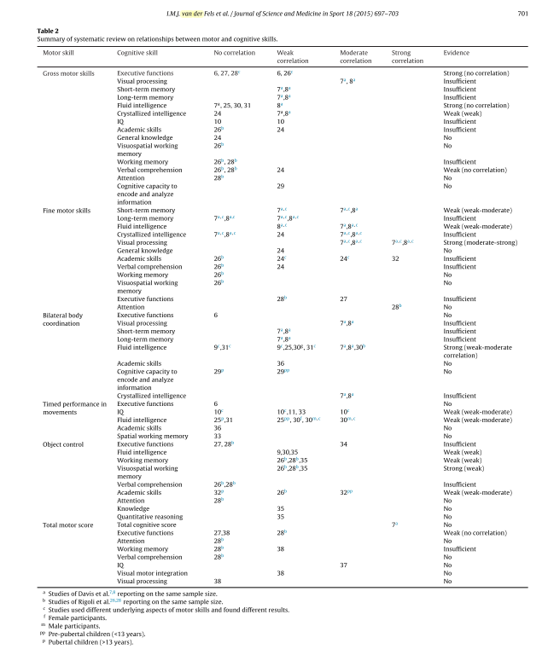
EFECTES DE L'ACTIVITAT FÍSICA EN LA COGNICIÓ
Van der Fer et al (2015); Cárdenas et al (2015); Alarcón et al. (2017)
HABILITATS COGNITIVES
Les accions o processos mentals d'adquisició de coneixement i comprensió a través del pensament, la experiència i els sentits (Davis et al, 2011)
FUNCIONS EXECUTIVES
MEMÒRIA
CURT TERMINI
IQ
PROCESSAMENT VISUAL
MEMÒRIA
LLARG TERMINI
HABILITATS ACADÈMIQUES
INTEL·LIGÈNCIA
FLUIDA
INTEL·LIGÈNCIA
CRISTAL·LITZADA
La capacitat de pensar lògicament i resoldre les situacions novedoses, independentment del coneixement adquirit
Capacitat d'utilitzar habilitats, coneixement i experiència per accedir a la informació de la memòria a llarg termini

Slide 26
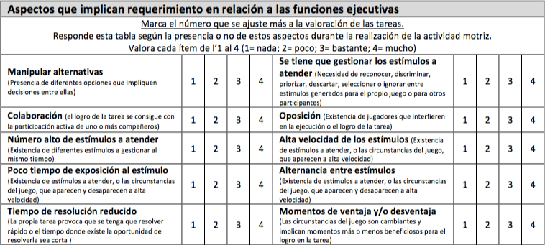
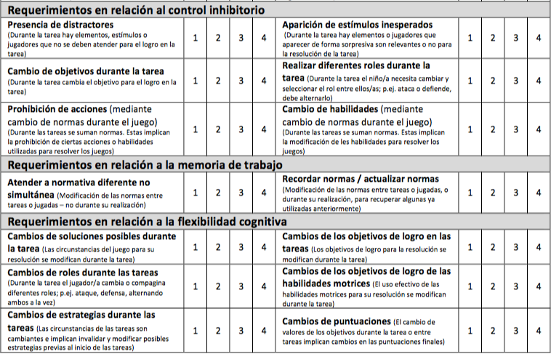
EFECTES DE L'ACTIVITAT FÍSICA EN LA COGNICIÓ
Van der Fer et al (2015); Cárdenas et al (2015); Alarcón et al. (2017)

Slide 27
EFECTES DE L'ACTIVITAT FÍSICA EN LA COGNICIÓ
Van der Fer et al (2015); Cárdenas et al (2015); Alarcón et al. (2017)
DIAMOND & LING (2015)
L'entrenament de les FE sembla transferir-se, però la transferència sembla ser limitada
El temps de pràctica incideix en els beneficis sobre les FE
La forma en que es presenta i realitza una activitat incideix en la millora de les FE
Les FE han de ser desafiades, no només utilitzades, per a generar millores
S'observen millores més significatives en aquells que mostren FE més "pobres"
Intercal·lar tipus de reptes diversos i reduir la previsibilitat = millorar la generalització + allargar els efectes de l'entrenament cognitiu
Quan la pràctica finalitza, els beneficis disminueixen
Sovint, les diferències entre el grup de tractament i control només apareixen quan les habilitats sobre FE s'apropen al límit
L'exercici aeròbic o l'entrenament de resistència sense un component cognitiu mostra poc o un benefici inexistent sobre les FE
La justificació de les millores no sempre és obvia, fins i tot pot ser contrària a la intuició

Slide 28
EFECTES DE L'ACTIVITAT FÍSICA EN LA COGNICIÓ
Van der Fer et al (2015); Cárdenas et al (2015); Alarcón et al. (2017)
DIAMOND & LING (2015)
L'entrenament de les FE sembla transferir-se, però la transferència sembla ser limitada
El temps de pràctica incideix en els beneficis sobre les FE
La forma en que es presenta i realitza una activitat incideix en la millora de les FE
Les FE han de ser desafiades, no només utilitzades, per a generar millores
S'observen millores més significatives en aquells que mostren FE més "pobres"
Relació més setmanes i millors resultats EF, mantenint constant la dosi (durada sessió) i la freqüència (nombre sessions pe setmana)
Quan la pràctica finalitza, els beneficis disminueixen
Sovint, les diferències entre el grup de tractament i control només apareixen quan les habilitats sobre FE s'apropen al límit
L'exercici aeròbic o l'entrenament de resistència sense un component cognitiu mostra poc o un benefici inexistent sobre les FE
La justificació de les millores no sempre és obvia, fins i tot pot ser contrària a la intuició

Slide 29
EFECTES DE L'ACTIVITAT FÍSICA EN LA COGNICIÓ
Van der Fer et al (2015); Cárdenas et al (2015); Alarcón et al. (2017)
DIAMOND & LING (2015)
L'entrenament de les FE sembla transferir-se, però la transferència sembla ser limitada
El temps de pràctica incideix en els beneficis sobre les FE
La forma en que es presenta i realitza una activitat incideix en la millora de les FE
Les FE han de ser desafiades, no només utilitzades, per a generar millores
S'observen millores més significatives en aquells que mostren FE més "pobres"
I, per ser més específics, qui presenta o dirigeix la intervenció (no pot ser neutre).
Quan la pràctica finalitza, els beneficis disminueixen
Sovint, les diferències entre el grup de tractament i control només apareixen quan les habilitats sobre FE s'apropen al límit
L'exercici aeròbic o l'entrenament de resistència sense un component cognitiu mostra poc o un benefici inexistent sobre les FE
La justificació de les millores no sempre és obvia, fins i tot pot ser contrària a la intuició

Slide 30
EFECTES DE L'ACTIVITAT FÍSICA EN LA COGNICIÓ
Van der Fer et al (2015); Cárdenas et al (2015); Alarcón et al. (2017)
DIAMOND & LING (2015)
L'entrenament de les FE sembla transferir-se, però la transferència sembla ser limitada
El temps de pràctica incideix en els beneficis sobre les FE
La forma en que es presenta i realitza una activitat incideix en la millora de les FE
Les FE han de ser desafiades, no només utilitzades, per a generar millores
S'observen millores més significatives en aquells que mostren FE més "pobres"
Eficàcia dels programes que augmenten dificultat de forma progressiva (Cogmed®). Motivació?
Quan la pràctica finalitza, els beneficis disminueixen
Sovint, les diferències entre el grup de tractament i control només apareixen quan les habilitats sobre FE s'apropen al límit
L'exercici aeròbic o l'entrenament de resistència sense un component cognitiu mostra poc o un benefici inexistent sobre les FE
La justificació de les millores no sempre és obvia, fins i tot pot ser contrària a la intuició

Slide 31
EFECTES DE L'ACTIVITAT FÍSICA EN LA COGNICIÓ
Van der Fer et al (2015); Cárdenas et al (2015); Alarcón et al. (2017)
DIAMOND & LING (2015)
L'entrenament de les FE sembla transferir-se, però la transferència sembla ser limitada
El temps de pràctica incideix en els beneficis sobre les FE
La forma en que es presenta i realitza una activitat incideix en la millora de les FE
Les FE han de ser desafiades, no només utilitzades, per a generar millores
S'observen millores més significatives en aquells que mostren FE més "pobres"
TOOLS of THE MIND
Quan la pràctica finalitza, els beneficis disminueixen
Sovint, les diferències entre el grup de tractament i control només apareixen quan les habilitats sobre FE s'apropen al límit
L'exercici aeròbic o l'entrenament de resistència sense un component cognitiu mostra poc o un benefici inexistent sobre les FE
La justificació de les millores no sempre és obvia, fins i tot pot ser contrària a la intuició

Slide 32
EFECTES DE L'ACTIVITAT FÍSICA EN LA COGNICIÓ
Van der Fer et al (2015); Cárdenas et al (2015); Alarcón et al. (2017)
DIAMOND & LING (2015)
L'entrenament de les FE sembla transferir-se, però la transferència sembla ser limitada
El temps de pràctica incideix en els beneficis sobre les FE
La forma en que es presenta i realitza una activitat incideix en la millora de les FE
Les FE han de ser desafiades, no només utilitzades, per a generar millores
S'observen millores més significatives en aquells que mostren FE més "pobres"
Els beneficis poden durar mesos o anys, però gairebé sempre disminueixen a mida que passa el temps
Quan la pràctica finalitza, els beneficis disminueixen
Sovint, les diferències entre el grup de tractament i control només apareixen quan les habilitats sobre FE s'apropen al límit
L'exercici aeròbic o l'entrenament de resistència sense un component cognitiu mostra poc o un benefici inexistent sobre les FE
La justificació de les millores no sempre és obvia, fins i tot pot ser contrària a la intuició

Slide 33
EFECTES DE L'ACTIVITAT FÍSICA EN LA COGNICIÓ
Van der Fer et al (2015); Cárdenas et al (2015); Alarcón et al. (2017)
DIAMOND & LING (2015)
L'entrenament de les FE sembla transferir-se, però la transferència sembla ser limitada
El temps de pràctica incideix en els beneficis sobre les FE
La forma en que es presenta i realitza una activitat incideix en la millora de les FE
Les FE han de ser desafiades, no només utilitzades, per a generar millores
S'observen millores més significatives en aquells que mostren FE més "pobres"
Les diferències més grans entre grups es troben en les tasques i condicions més exigents.
Quan la pràctica finalitza, els beneficis disminueixen
Sovint, les diferències entre el grup de tractament i control només apareixen quan les habilitats sobre FE s'apropen al límit
L'exercici aeròbic o l'entrenament de resistència sense un component cognitiu mostra poc o un benefici inexistent sobre les FE
La justificació de les millores no sempre és obvia, fins i tot pot ser contrària a la intuició

Slide 34
EFECTES DE L'ACTIVITAT FÍSICA EN LA COGNICIÓ
Van der Fer et al (2015); Cárdenas et al (2015); Alarcón et al. (2017)
DIAMOND & LING (2015)
L'entrenament de les FE sembla transferir-se, però la transferència sembla ser limitada
El temps de pràctica incideix en els beneficis sobre les FE
La forma en que es presenta i realitza una activitat incideix en la millora de les FE
Les FE han de ser desafiades, no només utilitzades, per a generar millores
"MINDLESS" Exercicis sense demandes cognitives
S'observen millores més significatives en aquells que mostren FE més "pobres"
"MINDFUL" Exercicis que inclouen reptes cognitius
Quan la pràctica finalitza, els beneficis disminueixen
Sovint, les diferències entre el grup de tractament i control només apareixen quan les habilitats sobre FE s'apropen al límit
TAKE10!®
AF + INSTRUCCIÓ
L'exercici aeròbic o l'entrenament de resistència sense un component cognitiu mostra poc o un benefici inexistent sobre les FE
Arts®
La justificació de les millores no sempre és obvia, fins i tot pot ser contrària a la intuició
Maths through dance / History through storytelling

Slide 35
EFECTES DE L'ACTIVITAT FÍSICA EN LA COGNICIÓ
Van der Fer et al (2015); Cárdenas et al (2015); Alarcón et al. (2017)
DIAMOND & LING (2015)
L'entrenament de les FE sembla transferir-se, però la transferència sembla ser limitada
El temps de pràctica incideix en els beneficis sobre les FE
La forma en que es presenta i realitza una activitat incideix en la millora de les FE
Les FE han de ser desafiades, no només utilitzades, per a generar millores
CogMed®
S'observen millores més significatives en aquells que mostren FE més "pobres"
Quan la pràctica finalitza, els beneficis disminueixen
ACTIVITAT FÍSICA
Sovint, les diferències entre el grup de tractament i control només apareixen quan les habilitats sobre FE s'apropen al límit
Components cognitius
L'exercici aeròbic o l'entrenament de resistència sense un component cognitiu mostra poc o un benefici inexistent sobre les FE
Incidència estrés i depressió
La justificació de les millores no sempre és obvia, fins i tot pot ser contrària a la intuició
Manca de son

Slide 36
EFECTES DE L'ACTIVITAT FÍSICA EN LA COGNICIÓ
Revisió de Diamond y Ling (2016)
Intervencions (tipus d’AF) i relació amb la capacitat cognitiva
Hillman; Krumber; et al (2018)
Conscient vs Inconscient "sense sentit"
ARGUMENTACIÓ DE LA REVISIÓ: AF Conscient VS AF inconscient o sense sentit
1. Distorsió de l'estat de la ciència a causa de la literatura exclosa
2. Mala interpretació de la literatura esmentada
3. Caracteritzacions incorrectes dels mètodes d'estudi
4. Interpretació errònia dels anàlisis estadístics
5-6. Assajos controlats i grups aleatoritzats VS Assajos controlats “actius” aleatoritzats.
7. Conclusions

Slide 37
EFECTES DE L'ACTIVITAT FÍSICA EN LA COGNICIÓ
Revisió de Diamond y Ling (2016)
Intervencions (tipus d’AF) i relació amb la capacitat cognitiva
Hillman; Krumber; et al (2018)
L'activitat física “sense sentit” més senzilla, caminar
ARGUMENTACIÓ DE LA REVISIÓ: AF Conscient VS AF inconscient o sense sentit
1. Distorsió de l'estat de la ciència a causa de la literatura exclosa
2. Mala interpretació de la literatura esmentada
3. Caracteritzacions incorrectes dels mètodes d'estudi
Accions de motricitat fina
4. Interpretació errònia dels anàlisis estadístics
Activa els circuits neuronals
5-6. Assajos controlats i grups aleatoritzats VS Assajos controlats “actius” aleatoritzats.
CEREBEL
CÒRTEX MOTOR
FUNCIONS EXECUTIVES
7. Conclusions

Slide 38
EFECTES DE L'ACTIVITAT FÍSICA EN LA COGNICIÓ
Revisió de Diamond y Ling (2016)
Intervencions (tipus d’AF) i relació amb la capacitat cognitiva
Hillman; Krumber; et al (2018)
L'exercici aeròbic, o entrenament de resistència, sense un component cognitiu
ARGUMENTACIÓ DE LA REVISIÓ: AF Conscient VS AF inconscient o sense sentit
1. Distorsió de l'estat de la ciència a causa de la literatura exclosa
2. Mala interpretació de la literatura esmentada
3. Caracteritzacions incorrectes dels mètodes d'estudi
Té efecte en les FE?
4. Interpretació errònia dels anàlisis estadístics
Exercici Aeròbic
5-6. Assajos controlats i grups aleatoritzats VS Assajos controlats “actius” aleatoritzats.
+ Velocitat d'atenció: Processament i memòria
(Smith et al., 2010).
7. Conclusions

Slide 39
EFECTES DE L'ACTIVITAT FÍSICA EN LA COGNICIÓ
Revisió de Diamond y Ling (2016)
Intervencions (tipus d’AF) i relació amb la capacitat cognitiva
Hillman; Krumber; et al (2018)
Hillman (FITKids)
AF amb o sense sentit?
ARGUMENTACIÓ DE LA REVISIÓ: AF Conscient VS AF inconscient o sense sentit
1. Distorsió de l'estat de la ciència a causa de la literatura exclosa
2. Mala interpretació de la literatura esmentada
3. Caracteritzacions incorrectes dels mètodes d'estudi
OBJECTIU DEL PROGRAMA
4. Interpretació errònia dels anàlisis estadístics
CARDIO; HMB; T.EQUIP
5-6. Assajos controlats i grups aleatoritzats VS Assajos controlats “actius” aleatoritzats.
QUIN ÉS EL PAPER DE L’EDUCACIÓ FÍSICA?
7. Conclusions

Slide 40
EFECTES DE L'ACTIVITAT FÍSICA EN LA COGNICIÓ
Revisió de Diamond y Ling (2016)
Intervencions (tipus d’AF) i relació amb la capacitat cognitiva
Hillman; Krumber; et al (2018)
Les dades no han de ser interpretables (Objectivitat)
ARGUMENTACIÓ DE LA REVISIÓ: AF Conscient VS AF inconscient o sense sentit
1. Distorsió de l'estat de la ciència a causa de la literatura exclosa
2. Mala interpretació de la literatura esmentada
3. Caracteritzacions incorrectes dels mètodes d'estudi
Hillman et al. (2014) FITKids
4. Interpretació errònia dels anàlisis estadístics
Grup Experimental
5-6. Assajos controlats i grups aleatoritzats VS Assajos controlats “actius” aleatoritzats.
Millora en relació a les pròpies capacitats
7. Conclusions

Slide 41
EFECTES DE L'ACTIVITAT FÍSICA EN LA COGNICIÓ
Revisió de Diamond y Ling (2016)
Intervencions (tipus d’AF) i relació amb la capacitat cognitiva
Hillman; Krumber; et al (2018)
Com es mesura l’èxit d’una investigació?
ARGUMENTACIÓ DE LA REVISIÓ: AF Conscient VS AF inconscient o sense sentit
1. Distorsió de l'estat de la ciència a causa de la literatura exclosa
2. Mala interpretació de la literatura esmentada
3. Caracteritzacions incorrectes dels mètodes d'estudi
(Diamond et al., 2007)
Mètodes, instruments i grups
4. Interpretació errònia dels anàlisis estadístics
Fins a on arriba la Intervenció?
5-6. Assajos controlats i grups aleatoritzats VS Assajos controlats “actius” aleatoritzats.
"Si veieu els guanys d'EF depenen de com es presenta i s'ha dut a terme una activitat”
7. Conclusions

Slide 42
EFECTES DE L'ACTIVITAT FÍSICA EN LA COGNICIÓ
Revisió de Diamond y Ling (2016)
Intervencions (tipus d’AF) i relació amb la capacitat cognitiva
Hillman; Krumber; et al (2018)
REPTE CIENTÍFIC
AF + COGNICIÓ
ARGUMENTACIÓ DE LA REVISIÓ: AF Conscient VS AF inconscient o sense sentit
1. Distorsió de l'estat de la ciència a causa de la literatura exclosa
2. Mala interpretació de la literatura esmentada
3. Caracteritzacions incorrectes dels mètodes d'estudi
Tenir en compte TOTA inv. prèvia
Identificar variables dependents
4. Interpretació errònia dels anàlisis estadístics
Dosi d'exercici; Modalitat; Paràmetres demogràfics i genètics; Estat motivacional;
Relació AF i F.Executives
(Pesce et al., 2016)
5-6. Assajos controlats i grups aleatoritzats VS Assajos controlats “actius” aleatoritzats.
7. Conclusions

